Slide 1
Bag of Words predstavitev
košarka
↓
NBA
↓
video
↓
…
← 1916 →
0 | 0.207 | 0 | 0.273 | 0 | … | 0 | 0.262 | 0.104 | … | 0
…
[21] →
BoW vector za vsak članek → vrstica v matriki
stolpci so ključne besede
vrednosti so TF-IDF

Slide 2
 | komponenta 1 | komponenta 2 | komponenta 3 | Σ
explained variance | 0.00660031 | 0.00337756 | 0.00317879 | 0.01316
explained variance ratio | 0.01123889 | 0.00575125 | 0.00541279 | 0.0224

Slide 3
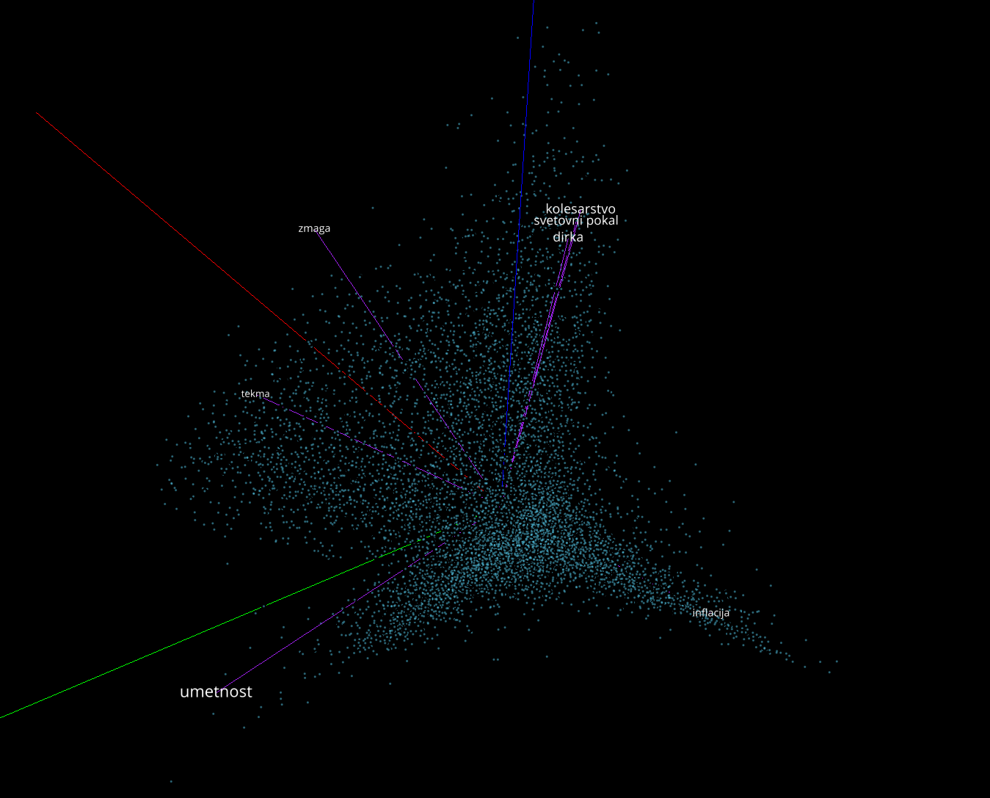
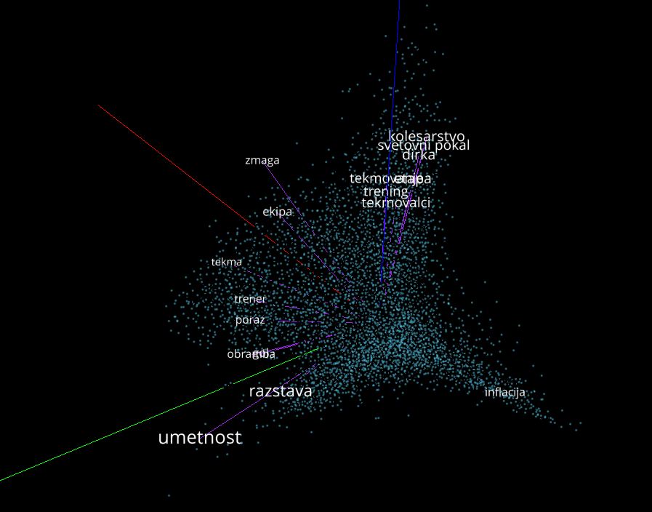
z višjo mejo za izbiro nateznih koeficientov
z nižjo mejo za izbiro nateznih koeficientov

Slide 4
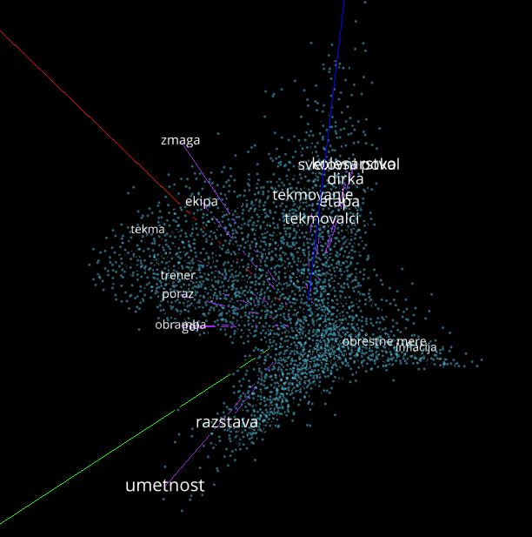
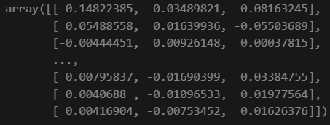
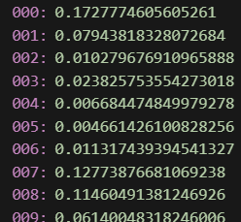
izbira glede na vpliv na komponente PCA
loadings: vsaka vrstica je povezana z ključno besedo
njihove norme:
tudi po vplivih na posamezno komponento
izbrano glede na threshold (najbolj vplivni)

